Slide 1
Авторизация
Привет! Username
выход
Login
userlogin
Password
•••••••••••••
Авторизация

Slide 2

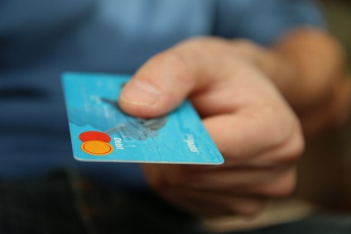


Авторизация используется:
В информационных технологиях
В банковской сфере
В бизнесе
При переводе
текста

Slide 3
Информационные технологии
Дискреционное управление доступом
Мандатное управление доступом
Управление доступом на основе ролей
Другие типы управления доступом
Контроль доступа на основе контекста (CBAC)
Контроль доступа на основе решетки (LBAC)

Slide 4
Дискреционное управление доступом
«разграничительное управление доступом»
Пример:
Объект Права
Пользователь 1 index.html Чтение
Пользователь 2 Записки Чтение\запись
Супер пользователь компьютер Полный

Slide 5
Мандатное управление доступом
Пример:
Допуск Информация
1ур Служебная
2ур Секретно
3ур Особо секретно

Slide 6
Управление доступом на основе ролей
Объединяет возможность создавать Дискреционное и Мандатное управление доступом

Slide 7
Привет! Username
выход
выход

Slide 8
Аутентификация
Привет! Username
выход
Login
userlogin
Password
•
•••••••••••••
Авторизация

